Slide 1
2017新型城市建设与生态环境综合治理国际研讨会
城市绿化在气候适应型城市规划设计中的作用
The role of urban greenery in the future climate-responsive urban planning & design
高乃平 Naiping Gao
曾繁兴 Fanxing Zeng

Slide 2
介绍框架
背景：城市化与城市气候
城市化进程对城市热环境的影响，以上海为例；极端天气频发下，如何在规划阶段设计气候适应型城市？
未来的城市规划导向：立体园林城市
了解城市绿化的生态效应
具体：植被的能量平衡方程
开展城市绿地规划的高密度城市空间微环境研究
多学科协作需求

Slide 3
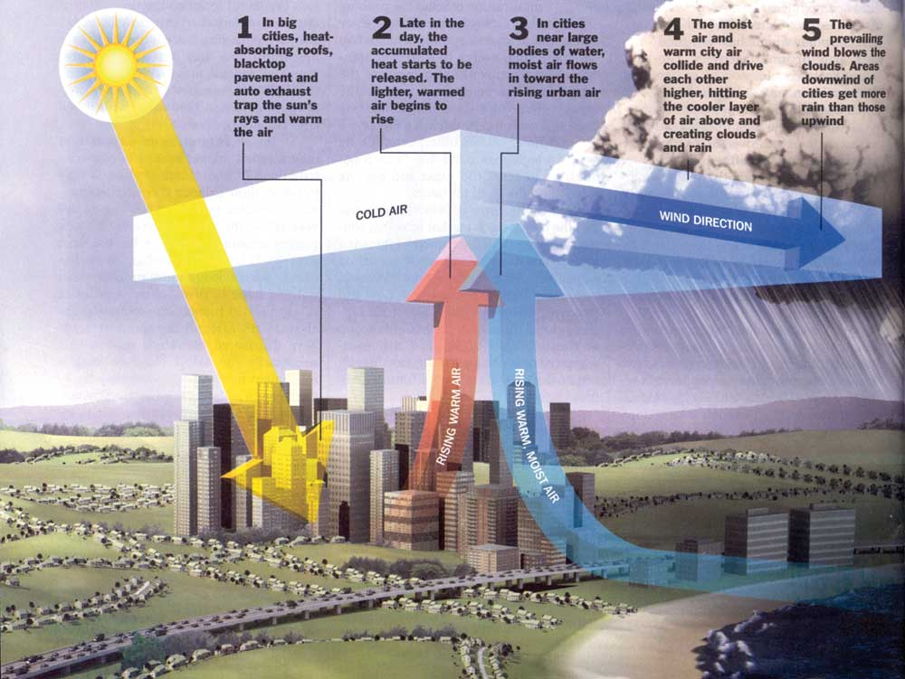
城市化与城市气候
Urbanization and urban climate(UC)
全球城市建筑面积占总陆地面积~0.65%*(Global built-up area)，居住>50%（~54.5%）人口，到2030, 城市人口占比~60%
2016年，全球超大城市31个，到2030年，预计为41个 (megacity, POP >10 million)
城市变热、变干、变浊 Getting warmer, dryer and polluted
城市气候对城市影响深广：经济发展、能耗水平以及城市居民的生活质量 Profound impacts of UC on urban socio-economic benefits
World meteorological organization (WMO)Bulletin 57(4)
数据来源：United Nations, Department of Economic and Social Affairs, Population Division (2016). The World’s Cities in 2016 – Data Booklet (ST/ESA/ SER.A/392)；Liu, Z., et al. (2014).
Notes:
*不同城市面积的说法：In 2010, the global urban land was close to 3 %, the global built-up area was about 0.65 %, and the global impervious surface area was merely 0.45 %, of the word’s total land area (excluding Antarctica and Greenland).

Slide 4
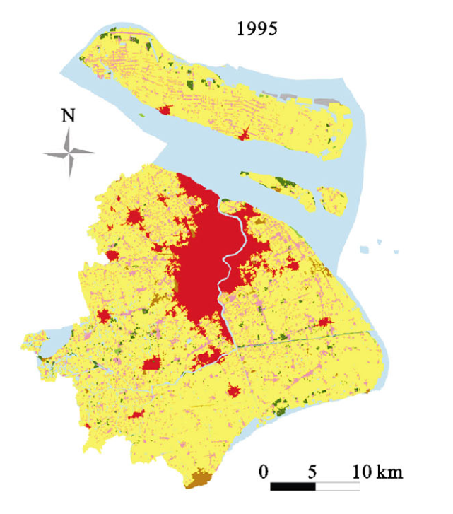
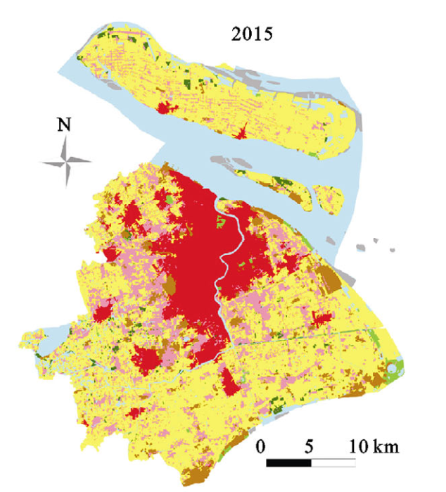
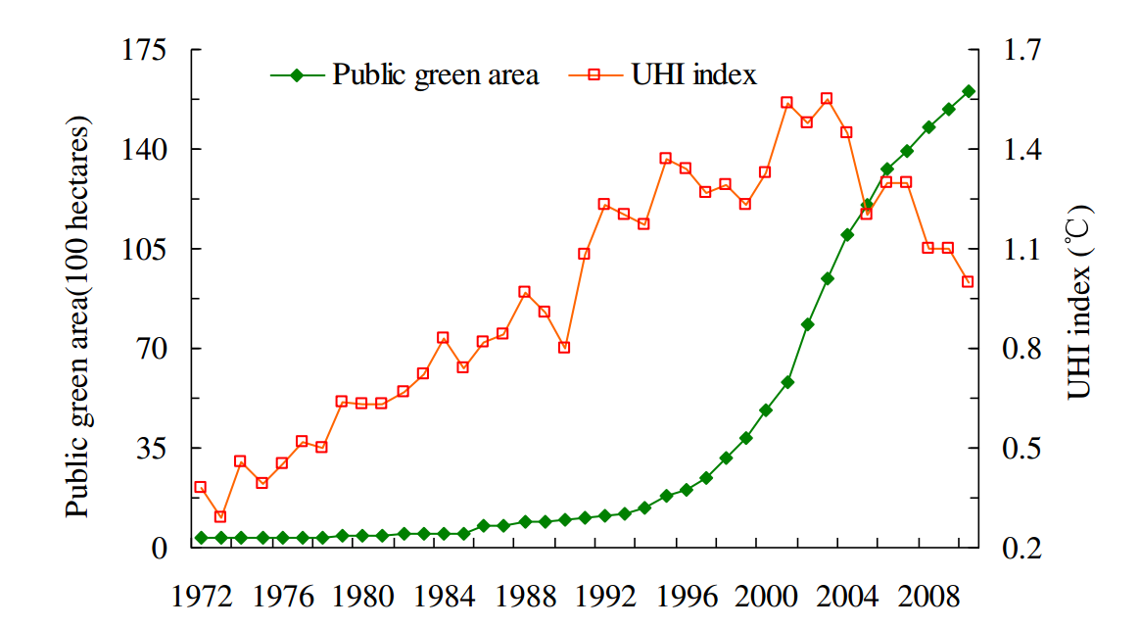

上海城市用地类型演变
Spatio-temporal change of land use in Shanghai
24.15 million inhabitants in 2015
Land area of 6340 square kilometers (2448 sq. mi)
humid subtropical climate
公园绿地 vs. 热岛强度
城市、乡村居住区面积扩张，草地面积增多，林地和水体面积缩减
4
Tian, L., et al. (2017)
Notes:
参考文献链接：
https://www.scopus.com/inward/record.uri?eid=2-s2.0-85021204292&doi=10.1007%2fs11769-017-0883-9&partnerID=40&md5=9fdcad6c4411d2fce25c78f9619e419a
http://download.springer.com/static/pdf/824/art%253A10.1007%252Fs11769-017-0883-9.pdf?originUrl=https%3A%2F%2Flink.springer.com%2Farticle%2F10.1007%2Fs11769-017-0883-9&token2=exp=1500542065~acl=%2Fstatic%2Fpdf%2F824%2Fart%25253A10.1007%25252Fs11769-017-0883-9.pdf%3ForiginUrl%3Dhttps%253A%252F%252Flink.springer.com%252Farticle%252F10.1007%252Fs11769-017-0883-9*~hmac=f2c7989f4dcad64045ffdf2128835bb833748dacd21ead6c0433130dd8eb111f

Slide 5
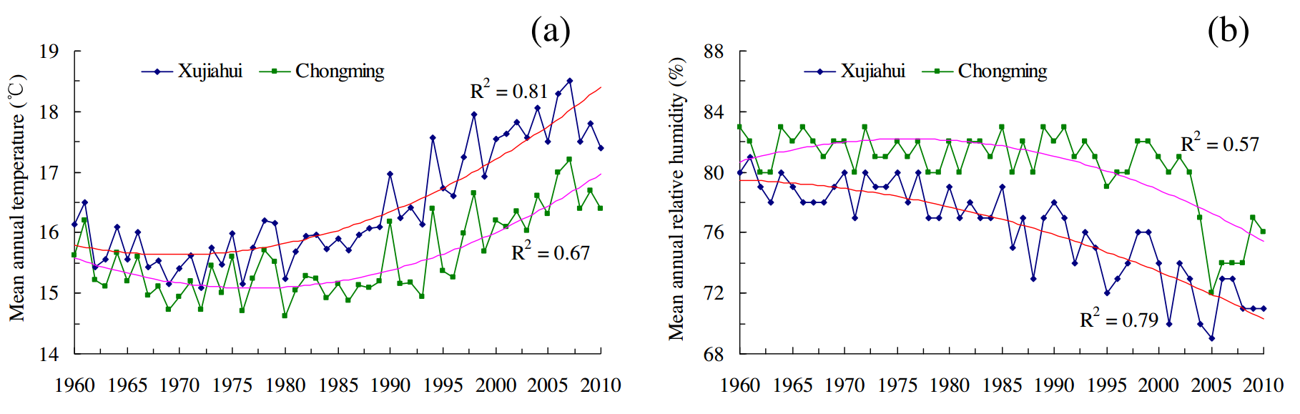
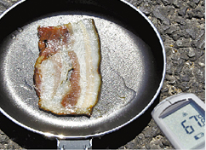
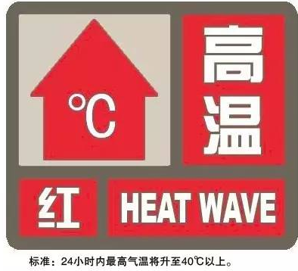
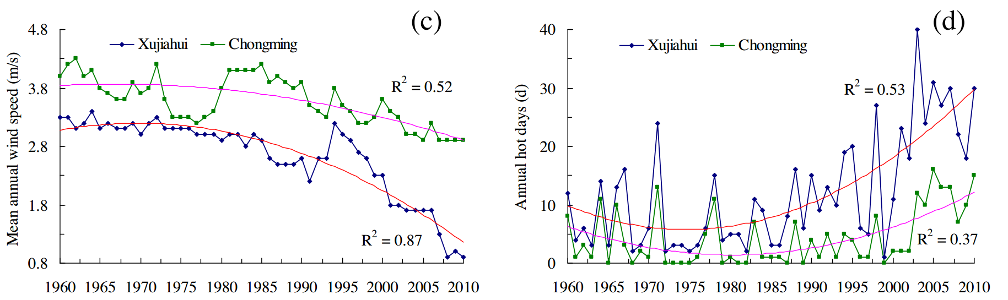
城市不断增温
Cities are hot and getting hotter
Xujiahui: Urban met station Chongming: Rural met station
v
v
城市气象站 乡村气象站
上海市(Shanghai)2017/07/21发出首个高温红色预警信号。（标准：24小时内最高气温将升至40℃以上）。14时，上海气温达40.9℃，打破徐家汇气象观测站145年纪录。
温度
湿度
v
v
风速
高温天数(>35℃)
Cui, L. and J. Shi (2012). Shanghai Meteorological Bureau
Notes:
参考文献链接：
http://www.sciencedirect.com/science/article/pii/S2212095512000156
http://ac.els-cdn.com/S2212095512000156/1-s2.0-S2212095512000156-main.pdf?_tid=4016e8ba-6d23-11e7-acd7-00000aab0f27&acdnat=1500538562_577a23dc2b995aab224680d332d4c78e

Slide 6
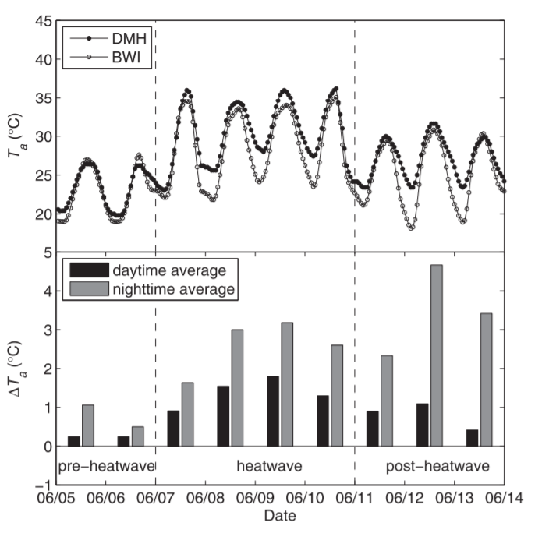
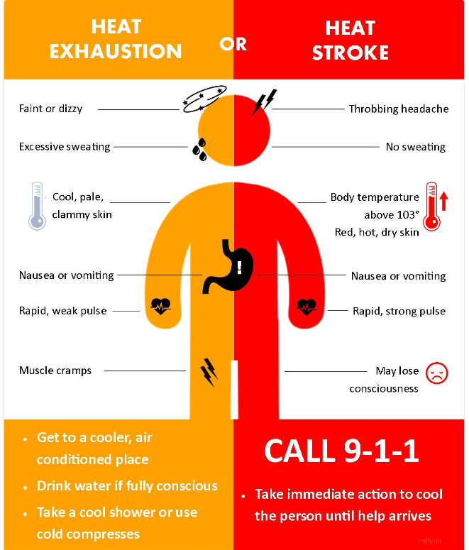




高温热浪和城市热岛的协和作用
Synergistic Interactions between UHI and Heat Waves(HWs)
Air Temp. $Δ\text{1}\text{℃}↑$
H$Ws Δ$1day$↑$
Mortality risk$Δ\text{4.5}$% $↑$
$Δ\text{0.38}$% $↑$
The 2-m air temperature
Cities are cooked during heatwaves.
高温热浪期间，城市被“炙烤”更为显著（相比郊区），城市热岛效应被增强。
城市植被覆盖率低，地表湿度小 The lack of vegetation and surface moisture
受反气旋（高压）控制，城市风速更低 Reduced windspeed during persistent high pressure anticyclones
Downtown
Suburb
Call 120
@Baltimore,Maryland, 2008
Li, D. and E. Bou-Zeid (2013)
Notes:
热浪期间：Baltimore,Maryland 2008
原文链接： https://doi.org/10.1175/JAMC-D-13-02.1
http://journals.ametsoc.org/doi/pdf/10.1175/JAMC-D-13-02.1

Slide 7
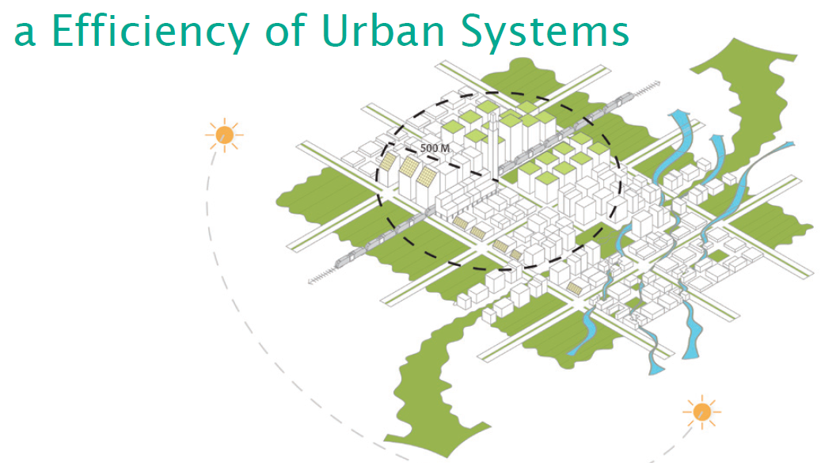
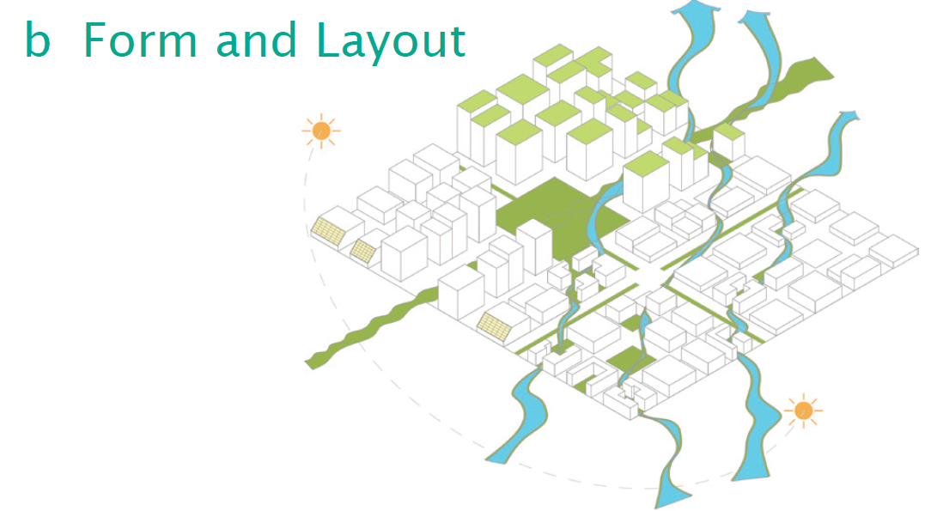
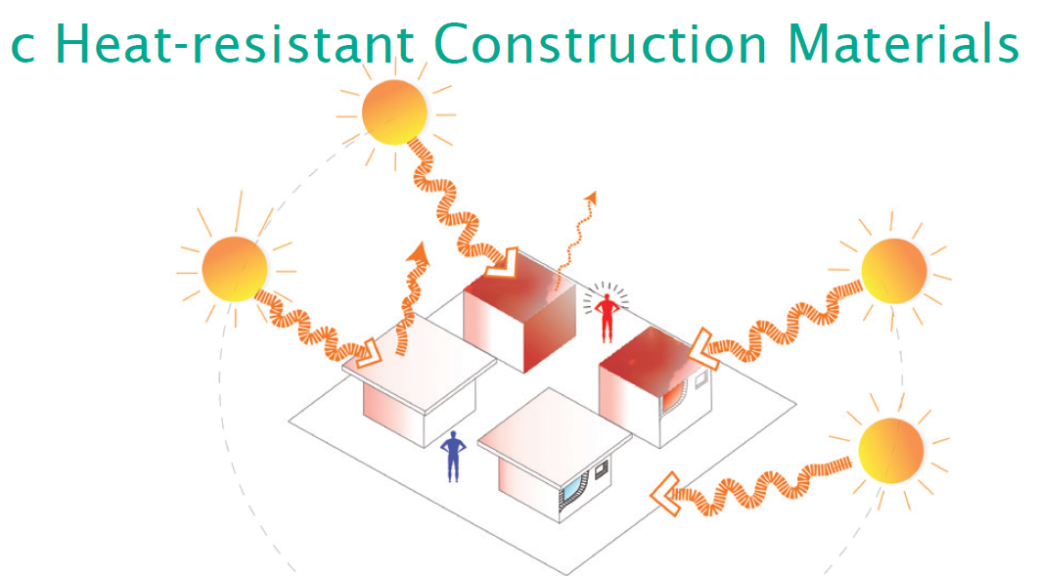
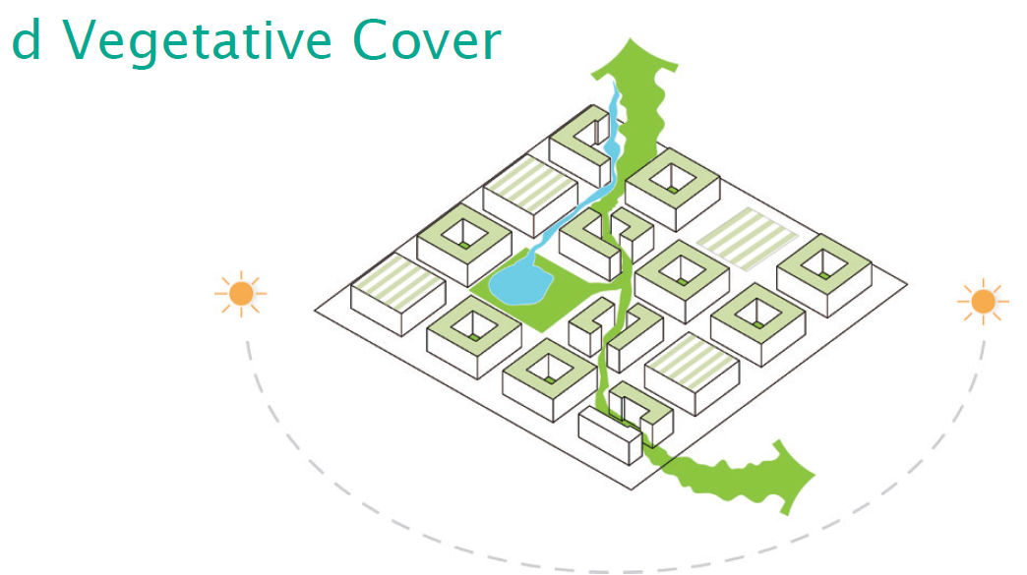
怎样设计气候适应型城市？
How to design climate-responsive cities
主要策略 Strategies ：
A 提高城市街区之间的步行条件，提高城市区块整体用能效率（交通+建筑物），减小人为热排放
Reducing anthropogenic heat through energy efficiency, transit access, and walkability
B 调整建筑群布局，增强城市街区风渗透性 Enhancing city breathability by modifying layout of buildings and urban districts
C 增加城市绿化覆盖，提高蒸腾蒸发量 Increasing vegetative cover and evapotranspiration
D 运用冷材料，提高城市反照率 Use of cool materials for higher urban albedo
Regional scale
District scale
Building scale
District scale
Notes:
我国西南有全球最高的高原，东边有最大的海洋，季风气候显著。但它又不同于印度这样受热带季风影响的国家。印度夏季降水主要是由于西南气流爬升所致，而我国东部季风区以平原为主，暖湿气流要配合北方的冷空气才能形成降水。而所有的气候模式对中高纬度冷空气的预测都是一大难点。综合因素所致，我国气候可预报性相对更低，汛期气候预测难度更大。

Slide 8
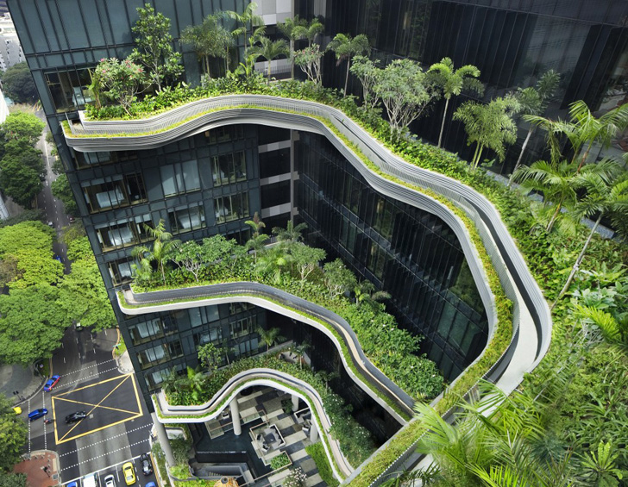
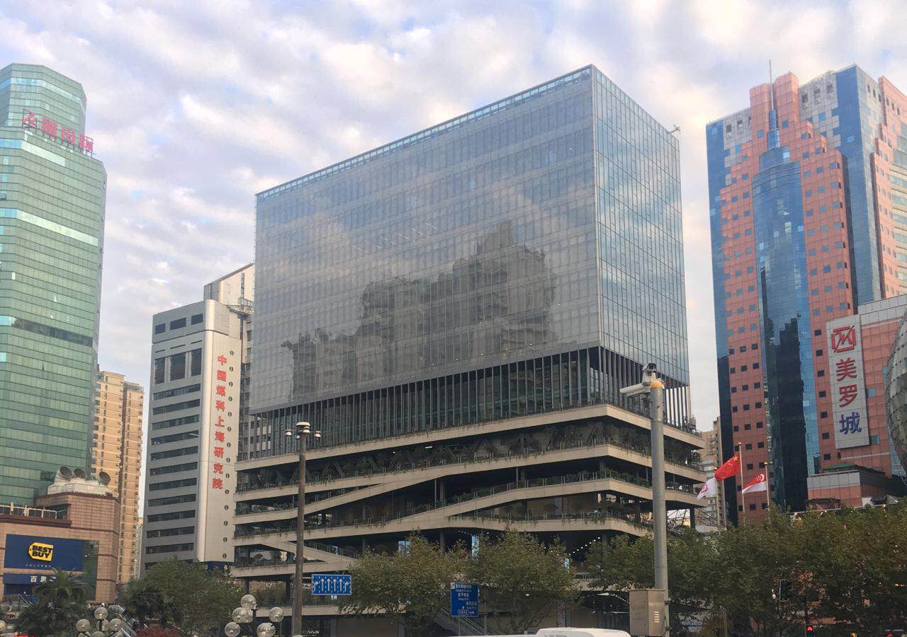
未来城市规划导向-立体园林城市 Future urban planning and design-Vertical Garden (VG)
为何立体化发展城市绿化？Why VG？
城市绿化有缓解城市热岛(UHI)、削减空气污染等功能
立体化的城市功能和空间可以保持城市紧凑发展(compact city)
可以与主动式、被动式低能耗建筑技术结合(combined with active and passive cooling techniques)
创造四季景色变幻的新地标(new urban landscape)
Park Royal Hotel，新加坡
上海徐家汇中心商圈
存在的问题：
绿色植被对围护结构的挑战，如何设计适应不同气候区的围护结构？装配式方案？Vegetation-compatible building envelop?
装饰性 vs. 功能性, 增加生态足迹，立体绿化绿回收期长。 Decorative vs. functional? Green incurs an ecological carbon footprint-payback period for net benefits can be very long.

Slide 9
了解城市绿化的生态功能
Understanding the ecosystem services provided by urban greenery
城市作为人类经济和社会活动最集中的场所，是一类典型的社会-经济-自然复合生态系统。(City as Social-Economic-Natural Complex Ecosystem)
城市绿化在一定的时空范围内为人类社会提供的产出构成生态服务功效。 (Services output of urban greenery）
生态系统服务(Ecosystem services, ESS)：可概括为供给服务、 调节服务、 支持服务、 文化服务。(Supporting services, Provisioning services, Regulating services, Cultural services)
城市生态基础设施 (Ecological Infrastructure, EI) ：传统的城市绿地系统的概念+能提供上述生态服务的城市林业及农业系统、 自然保护地系统。(Agroecosystems, forest ecosystems, grassland ecosystems, aquatic ecosystems, natural ecosystems, urban ecosystems)
我国学者于 2002 年引入了“生态基础设施” 概念并将其应用于城市规划工作中。 (EI in urban planning)
无生命的“灰色基础设施” + 有生命的“绿色基础设施”有机整合➔ 城市可持续发展重要基础 (Grey Infrastructure + Ecological Infrastructure)

Slide 10
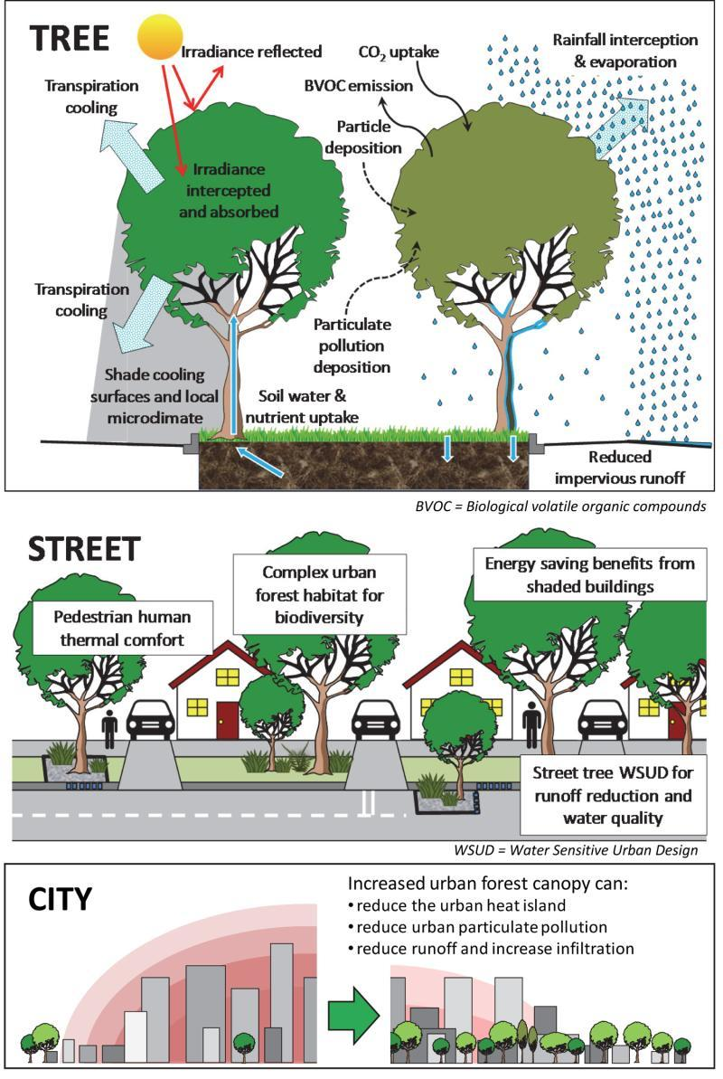
不同尺度下的城市绿化的生态功能
Urban forest ecosystem services: at the tree, street, and city scale
室外热舒适
调节微气候
净化环境
景观功能
涵养水源
土壤活化
Livesley, S. J., et al. (2016)
Notes:
参考文献链接：
http://dx.doi.org/10.2134/jeq2015.11.0567

Slide 11
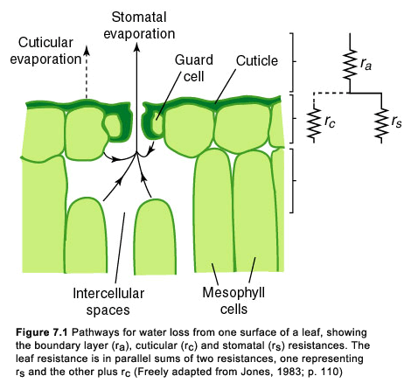
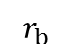

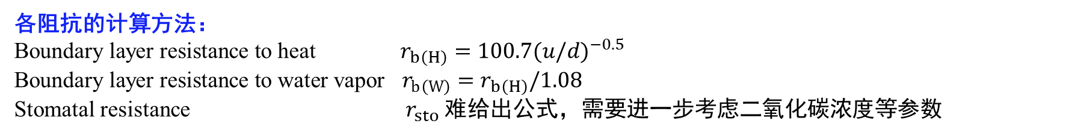
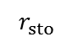
树木尺度下植被叶片温度
Tree surface temperature in urban environment
气孔蒸腾
表皮蒸腾
角质层
稳态情况下，根据植被叶片（冠层）能量平衡：(‘Big leaf’ model)
假设叶片腔体内水蒸气处于饱和状态
保护细胞
$${ r}_{b}$$
$${ r}_{sto}$$
$$R_{n}−C−λE=0$$
$$T_{ℓ}−T_{a}=\frac{r_{HR}\left(r_{b\left(W\right)}+r_{sto}\right)γ}{ρ_{a}c_{p}\left[γ\left(r_{b\left(W\right)}+r_{sto}\right)+sr_{HR}\right]}R_{ni}−\frac{r_{HR}}{\left[γ\left(r_{b\left(W\right)}+r_{sto}\right)+sr_{HR}\right]}D$$
等温净辐射项 Isothermal net radiation
饱和蒸汽压亏缺项
Vapor pressure deficit of the ambient air
细胞间隙
叶肉细胞
各阻抗的计算方法：
$$\text{Boundary} \text{layer} \text{resistance} \text{to} \text{heat}{ r}_{b\left(H\right)}=100.7{(u/d)}^{−0.5}$$
$\text{Boundary} \text{layer} \text{resistance} \text{to} \text{water} \text{vapor} r_{b\left(W\right)}=$ $r_{b\left(H\right)}/1.08$
Stomatal resistance${ r}_{sto}$ 难给出公式，需要进一步考虑二氧化碳浓度等参数
气孔阻抗

Slide 12
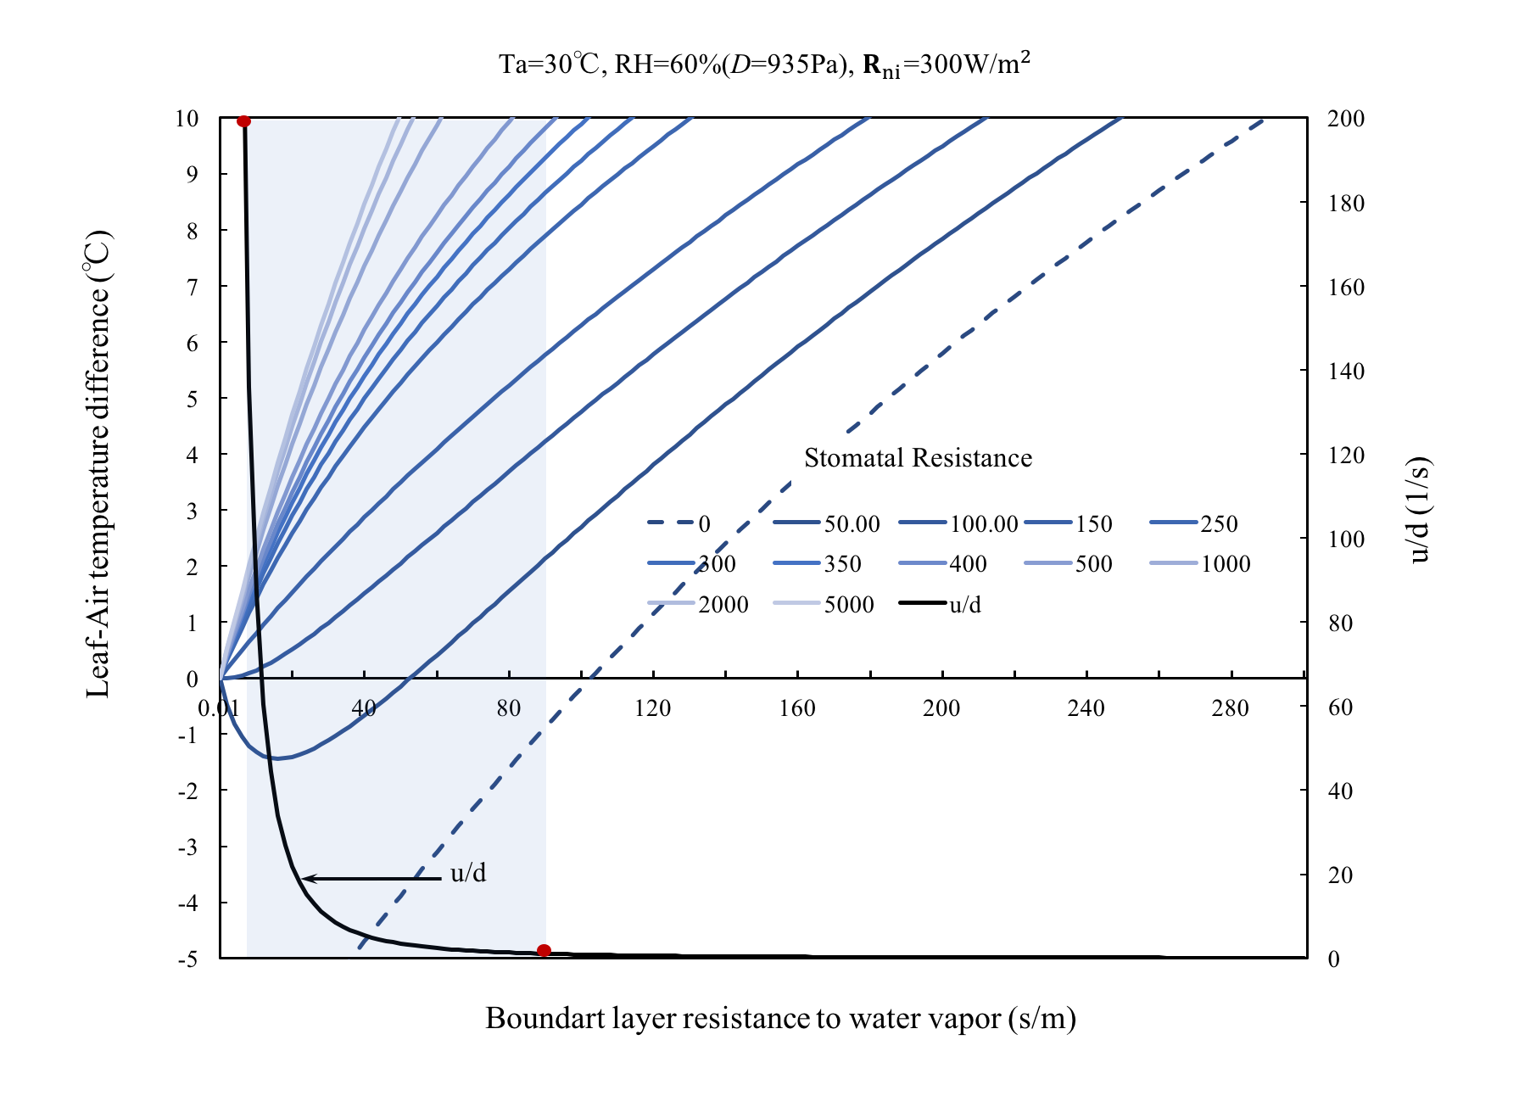
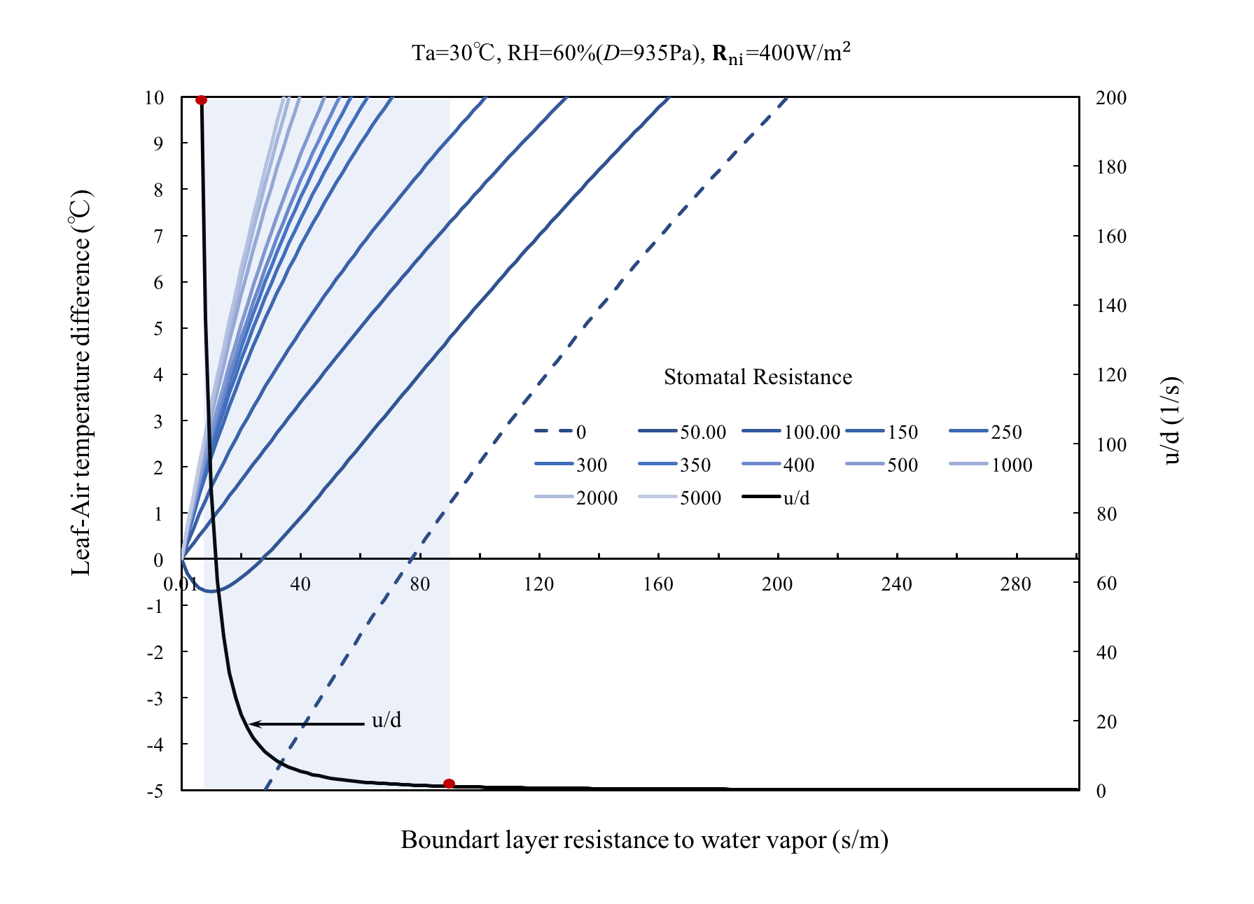


叶片表面净辐射量增加，叶片表面温度上升明显
Leaf to air temperature difference increase with net isothermal solar radiation rising
$${\text{30}℃,R\text{H}\text{ 60\%, 300}\text{W}\text{/}\text{m}}^{\text{2}}$$
$${\text{30}℃,R\text{H}\text{ 60\%, }\text{400}\text{W}\text{/}\text{m}}^{\text{2}}$$
给定条件$\text{下，叶片和空气温差}{\text{T}}_{\text{ℓ}}\text{−}{\text{T}}_{\text{a}}\text{与水蒸气边界层阻抗}$、气孔阻抗的关系
12

Slide 13
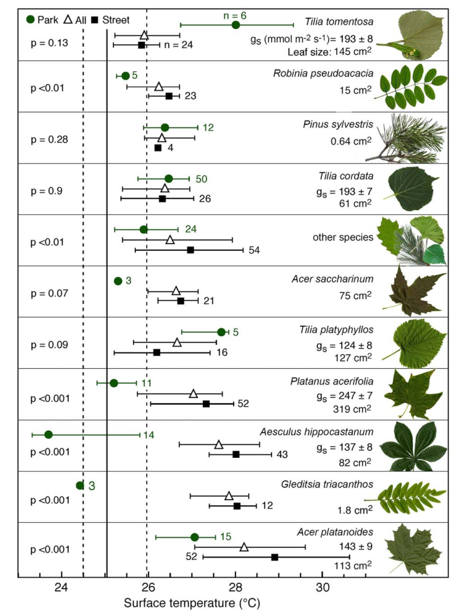
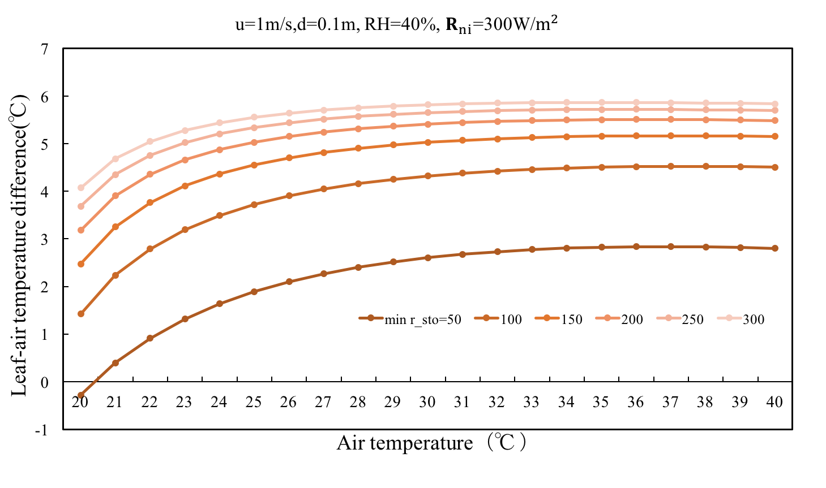
2. 空气上升到极端高温，叶片与空气温差趋于稳定
Leaf temperature may reach its biological peak
3. 叶片特征尺寸小的树种比大叶片树更能保持低温
Small-leaved species remain relatively cooler at high ambient temperature.
Helicopter-based high-res thermal camera
Street trees & park trees
10 tree species
Total no. of 475 trees investigated
Avg. tree height 17m
假设40℃下气孔导度为20℃最大值的10%，(气孔阻抗变为原来的10倍)，环境风速、湿度等参数不变
Assuming a linear decrease of stomatal conductance to 10% of the max. as air temperature rises from 20 to 40℃,wind speed and RH as constant
@16/7/2004, Basel, Switzerland
2m air temp.
Leuzinger, S., et al. (2010).
Notes:
参考文献链接：
http://doi.org/10.1016/j.agrformet.2009.08.006

Slide 14
小结
A summary
叶片与冠层内空气的温差与树种有关（叶片大小size、树冠形态tree crown shape 、气孔导率不同stomatal conductance），在不同环境温度下，不同树种对环境温度的反应不同。
无灌溉情况，在更高的环境温度下（热浪天气，净辐射量不变）达到稳态时，树木叶片气孔阻抗变高（i.e.>400s/m)，饱和蒸汽压亏缺也增大，最终叶片空气温差增加缓慢直至不变，可以预测叶片温度存在生理极限值（气孔可调节的阈值），不同树种耐高温能力不同。(tree species matters)
在正常空气波动范围内，叶片温度最低的树种，在高温情况下不一定最低，存在适合不同气候条件的树种选择策略。(tree species selection should be tailored specifically to their localities)

Slide 15
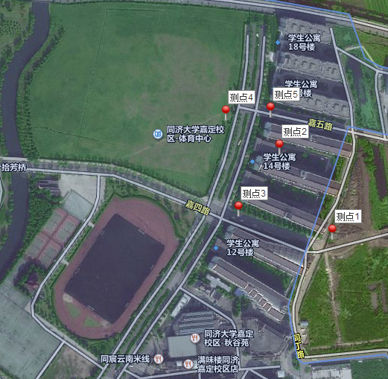
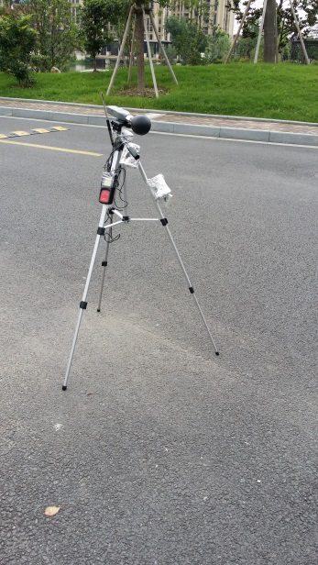
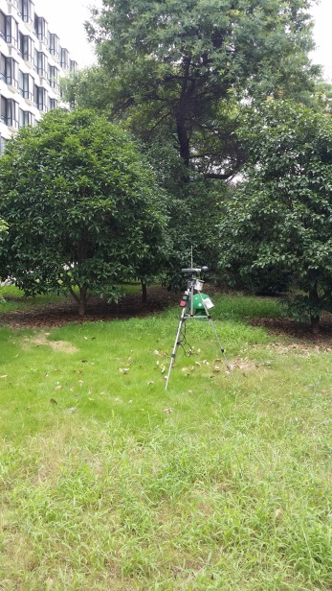
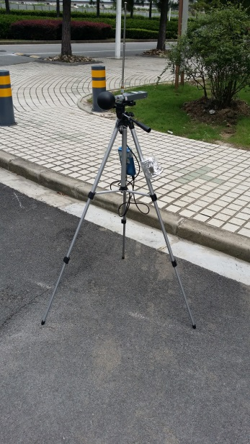
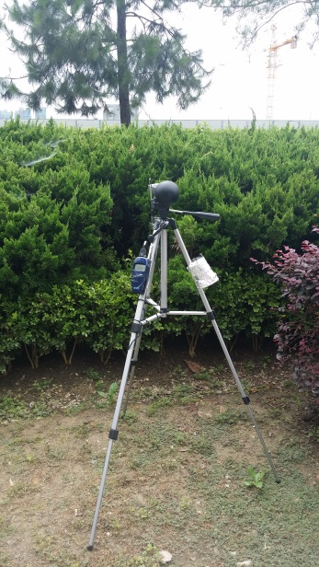
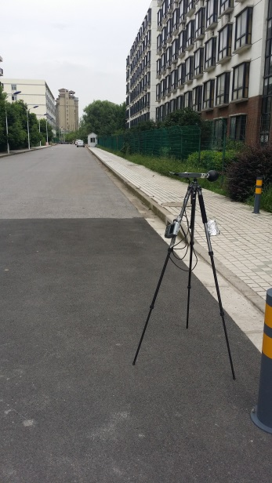
室外微环境实测
Field measurements
测试时间：2014/7/18 08:0017:00，每隔20min记录一次
测量参数微型气象站记录测试地点1.5m高度处的气象参数：
空气温度、湿度、风速、黑球温度以及湿黑球温度
测点5
宿舍楼下风向角落
风向
同济大学嘉定校区宿舍区
测点1
空旷沥青地面
测点2
楼间绿化
测点3
楼间硬质地面
测点4
道路中央绿化隔离带
(a)测点1 (b)测点2 (c)测点3
(d)测点4 (e)测点5

Slide 16
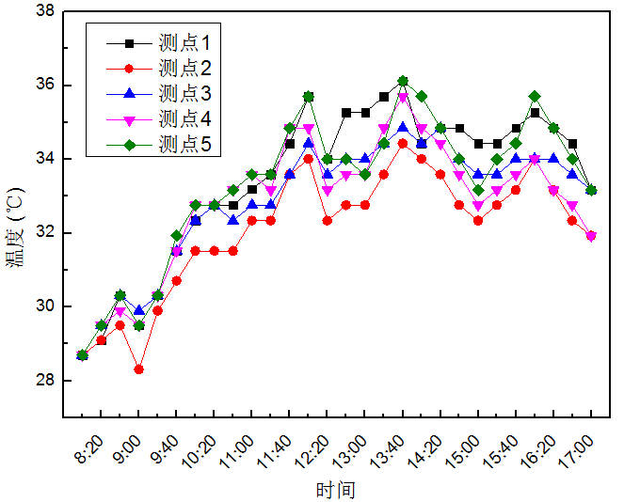
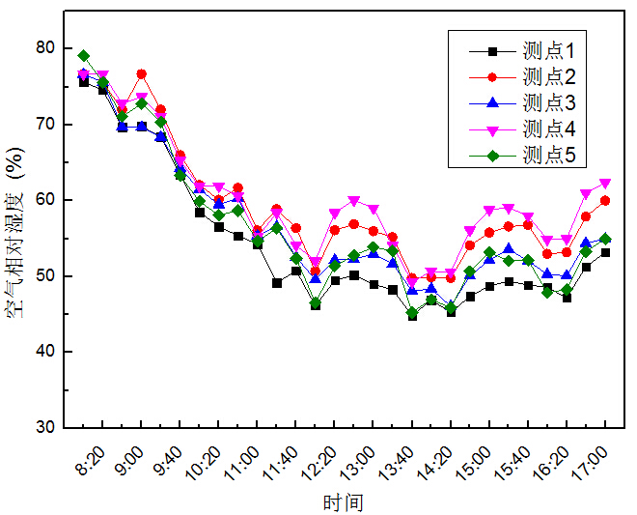
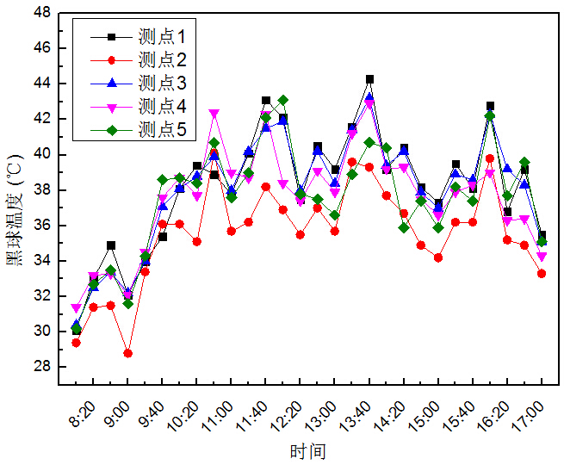
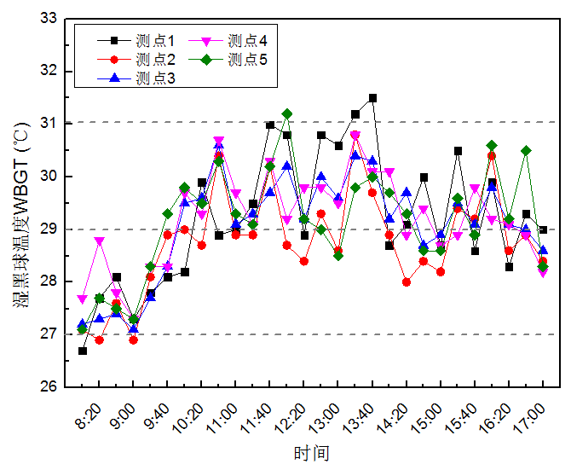
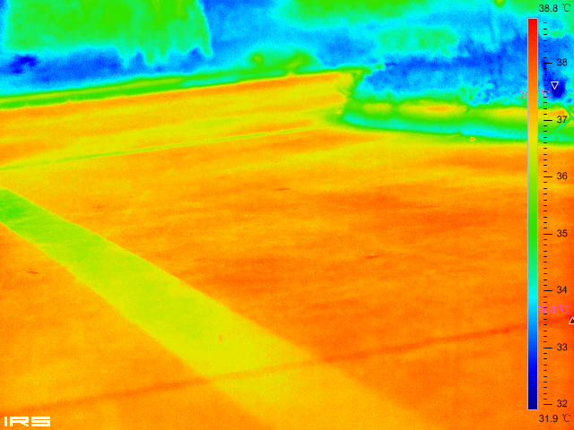
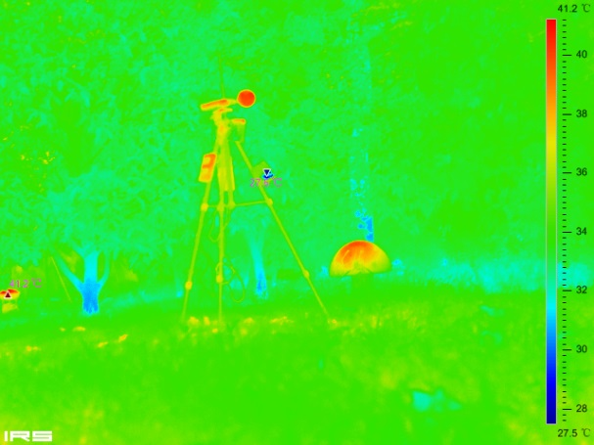
Air temp.
RH
Globe temp.
当开阔的沥青路面(asphalt road) 温度高达46.6℃时，受乔灌遮挡的绿地(grassland in shade)表面温度仅34.4℃，温差高达12.2℃。
受下垫面温度的影响，行人高度处空气温度也有较大差异。就全天而言，绿植处1.5m高度空气温度(1.5-m air temp.)平均比空旷的沥青路面上方低1.2℃，最大温差1.7℃。
WBGT

Slide 17
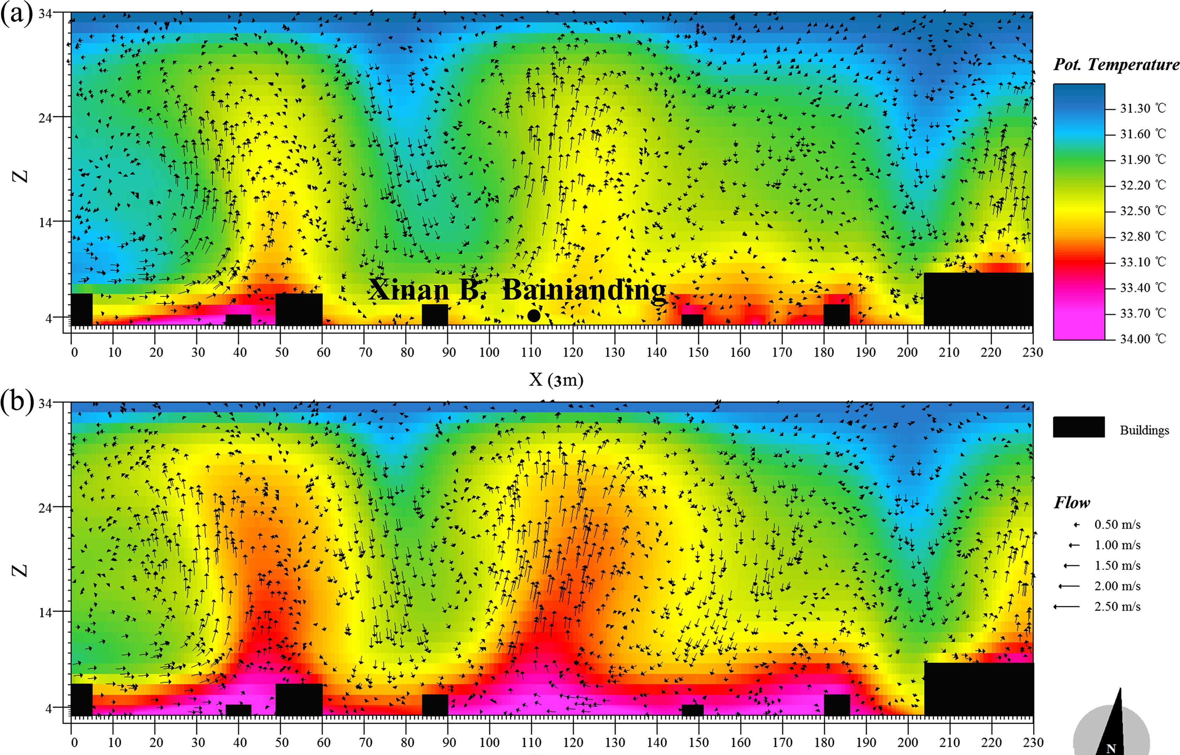
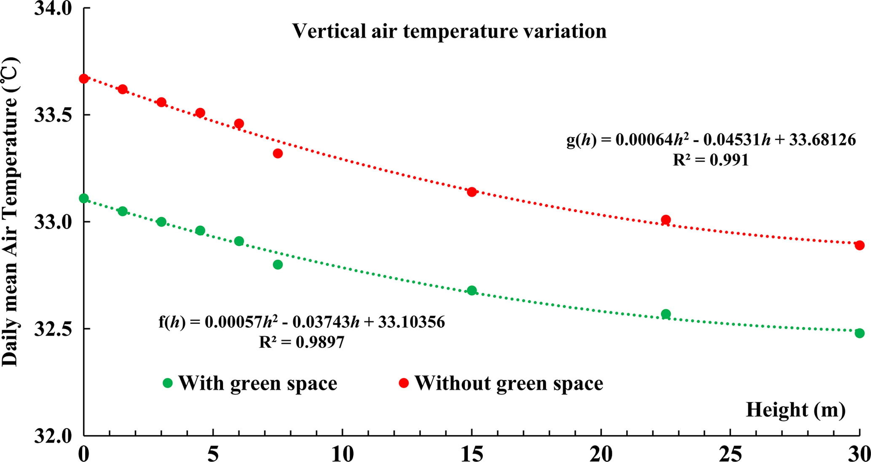
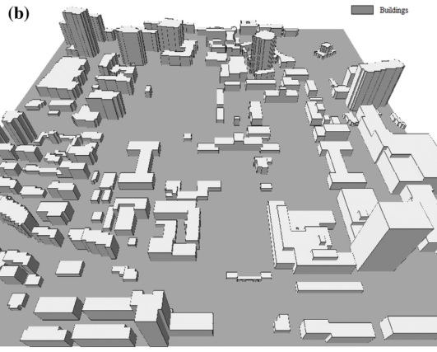
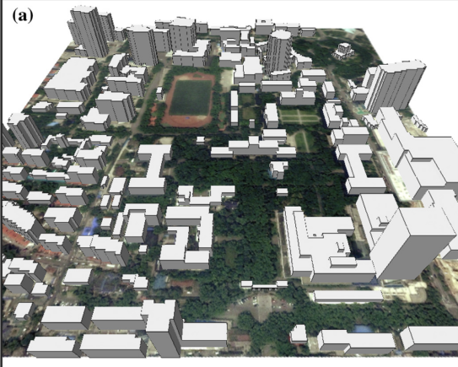
城市绿化的CFD数值模拟
Cooling potential simulation of urban vegetation
南京大学鼓楼校区
绿化工况vs.无绿化工况
在1.5 m 高度上，有绿化工况平均温度降低0.5℃ (33.1 ℃ vs. 33.6℃),但对近地面风场无明显影响。
Envi-met VS. CFD 耦合植被模型； 复杂度VS.精度
实际工况
（有绿化）
设计工况
（无绿化）
Kong, F., et al. (2016)

Slide 18
城市绿化措施仍需要更多的数据支撑
Urban greening needs better data
当前城市绿化项目大多基于绿地指标，对于绿地方案的对比和权衡研究很少。例如植被减少大气污染的同时，也会产生花粉，加剧呼吸道疾病频发。植被可以增加荫蔽，同时也会阻碍空气流动。 Urban greening needs to be validated by testing against comparative studies that capture spatial and temporal variability in and among cities. Trees provide shade yet may reduce ventilation. Their High pollen density could exacerbate respiratory conditions such as asthma.
怎样评估绿化的优劣，需要从可持续性发展的角度因地制宜评估城市绿化的作用。 Towards urban sustainability, urban greening strategies should be tailored specifically to their localities.
→结合城市通风廊道的多尺度绿地规划策略及绿化布置
→不同建筑群形态和绿化体系组合的风热环境模拟方法及评价指标

Slide 19
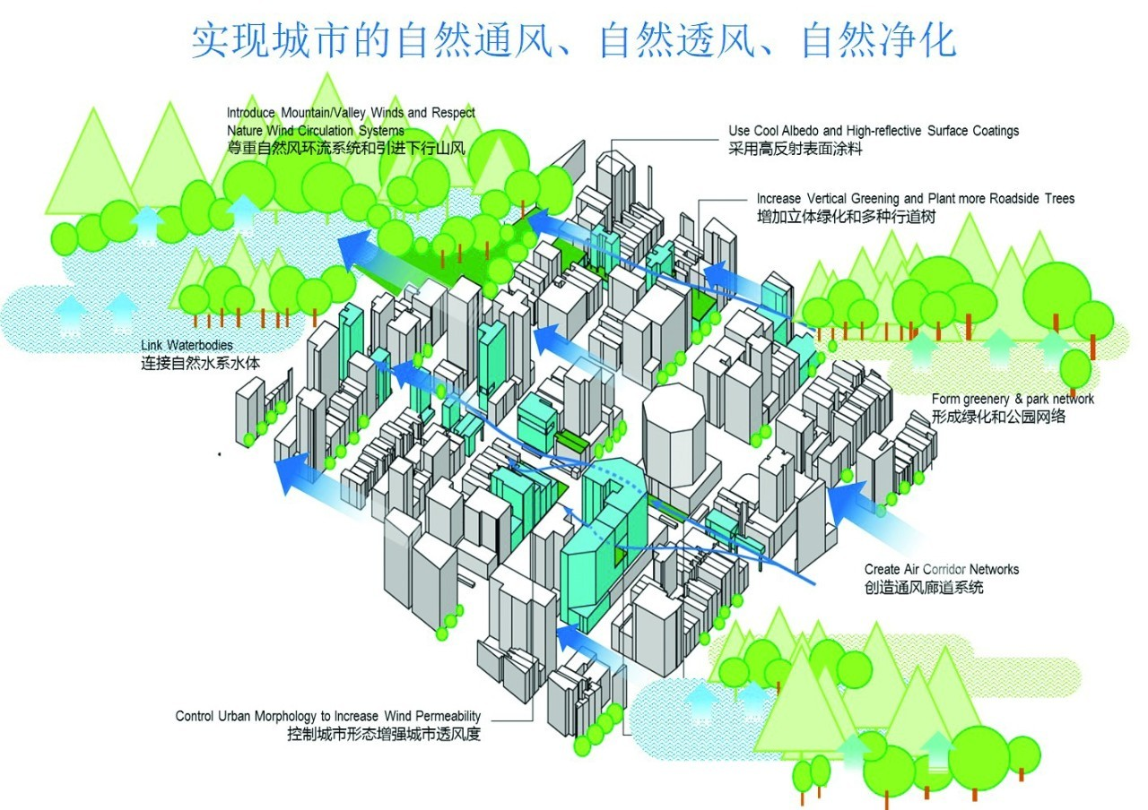
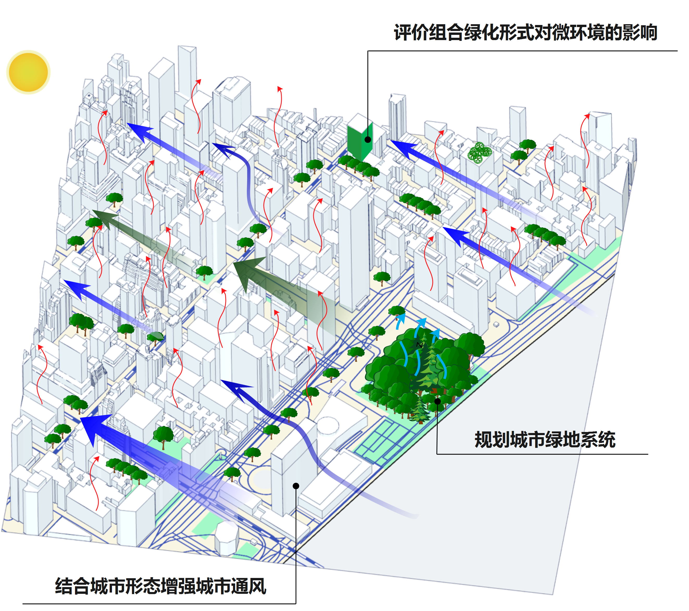
面向城市绿地规划的高密度城市空间微环境研究
Towards urban green space planning and microclimate adaptability in high-density cities
Courtesy to Ren Chao

Slide 20


需要多学科合作
Call for interdisciplinary cooperation
真正的跨学科研究
建筑环境领域(Built environment)：建筑物尺度到社区尺度、城市尺度的动力和热力学机理研究
城市设计、城市规划(City planning and design)：开展面向应用的研究
风景园林(Landscape Architecture)：从实用领域出发并且试着与气象专家共同填补这些空白
城市气象领域(Urban climate)
生态学领域 (Urban ecology)
…

Slide 21
谢谢！
请各位专家批评指正

